Slide 1
Interpolacja
Bartosz Kucharz

Slide 2
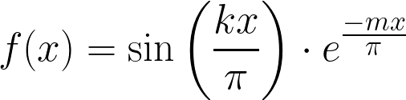
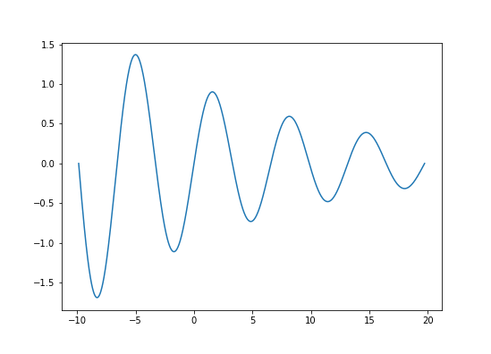
Funkcja do analizy

Slide 3
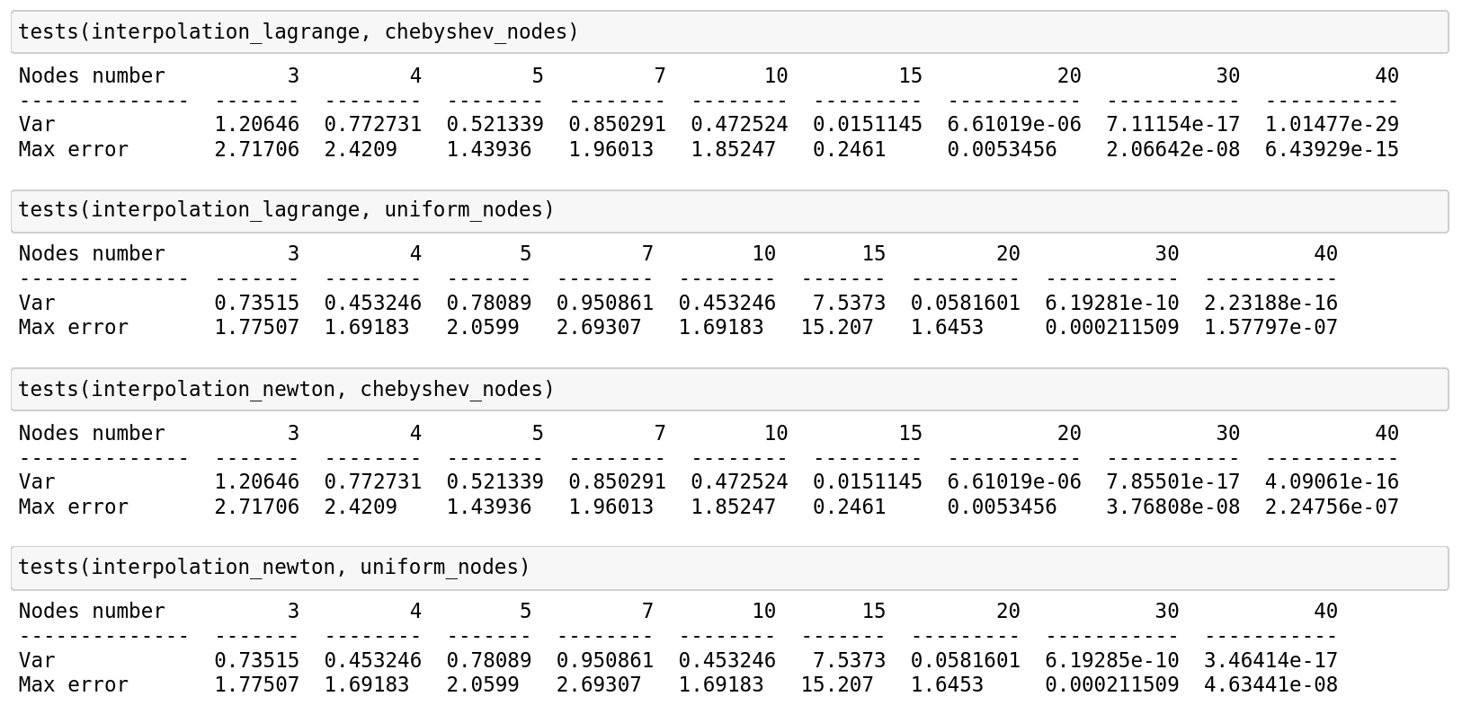
Dokładność interpolacji ze względu na sposób interpolacji i dobór węzłów

Slide 4
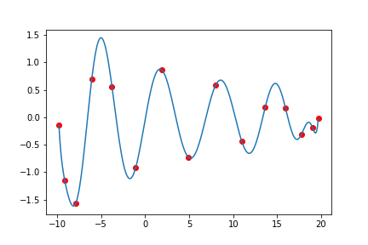
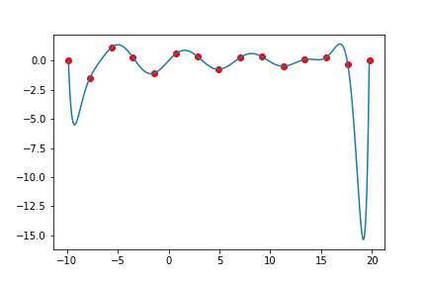
Interpolacja Newtona dla 15 węzłów:
węzły Czebyszewa
węzły równoodległe

Slide 5
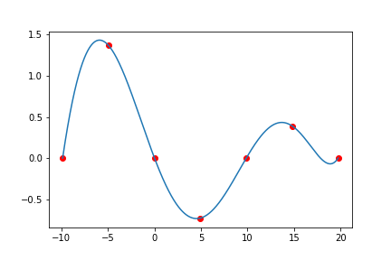
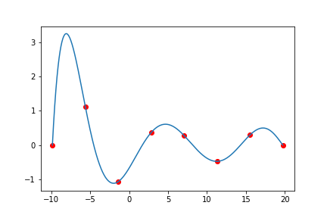
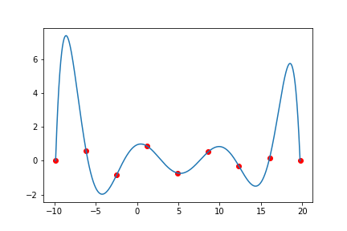
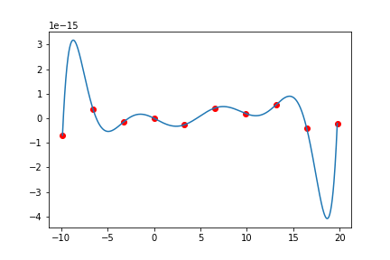
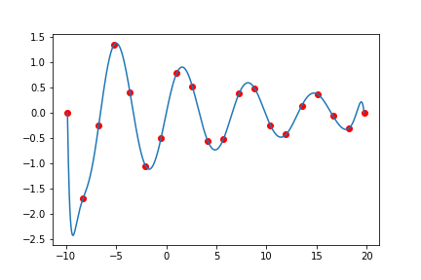
Efekt Runge'go Interpolacja Newtona
Węzły równoodległe
7 węzłów
8 węzłów
9 węzłów
10 węzłów
15 węzłów
20węzłów

Slide 6
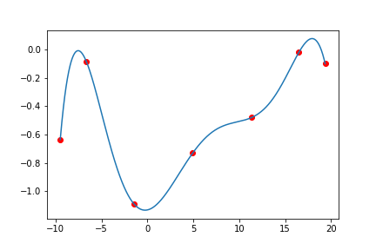
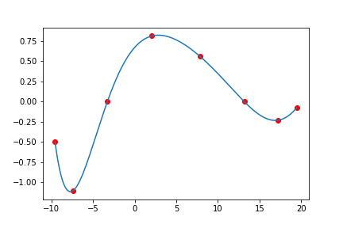
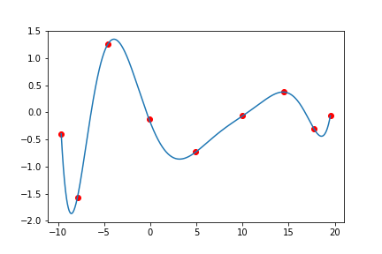
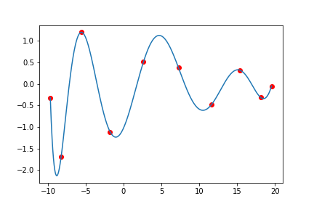
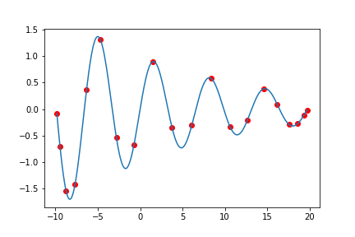
Efekt Runge'go Interpolacja Newtona
Porównanie z węzłami Czebyszewa
7 węzłów
8 węzłów
9 węzłów
10 węzłów
15 węzłów
20węzłów

